Slide 1
Utökade
attributdefinitioner
och statisk organisationsinformation

Slide 2
Utökade attributdefinitioner
I attribute-resolver.xml definieras vilka attribut som kan användas, inkl. från vilken datakälla värden hämtas
Bättre att ha tillgång till för många än för få attribut
  Grundinställning vid installation av Shibboleth är att väldigt få attribut hanteras.
  Avkommentera definierade attributdefinitioner
  Lägg till attributdefinitioner för norEdu*
  (* = Person, Org eller OrgUnit)

Slide 3
Attributdefinitioner i Shibboleth IdP
Lokal attributidentifierare
Typ av attribut (Simple/Scoped/Script/…)
<resolver:AttributeDefinition id="uid" xsi:type="Simple”
xmlns="urn:mace:shibboleth:2.0:resolver:ad”
sourceAttributeID="uid">
<resolver:Dependency ref="myLDAP" />
<resolver:AttributeEncoder xsi:type="SAML1String”
xmlns="urn:mace:shibboleth:2.0:attribute:encoder”
name="urn:mace:dir:attribute-def:uid" />
<resolver:AttributeEncoder xsi:type="SAML2String"
xmlns="urn:mace:shibboleth:2.0:attribute:encoder”
name="urn:oid:0.9.2342.19200300.100.1.1"
friendlyName="uid" />
</resolver:AttributeDefinition>
Attributnamn i källan
Behövd datakälla alt. annat attribut
Formell attribut-definition SAML1
Formell attribut-definition SAML2

Slide 4
Utökade attributdefinitioner
Endast attribut med värden, från olika datakällor, är tillgängliga att släppa till Service Provider (SP)
Attributvärden kan hämtas från flera olika datakällor, t.ex. LDAP, SQL och statisk definition, eller skapas via skript
Det går att skapa attributvärden via skript
  Exempel: Personnummer i norEduPersonNIN
    http://wiki.swamid.se/display/SWAMID/Svenska+personnummer+och+ norEduPersonNIN
  Exempel: TCS Personal (eScience)
    http://wiki.swamid.se/display/SWAMID/TCS+Personal+%28eScience%29

Slide 5
Attributfilter
I attribute-filter.xml definieras vilka attribut som skickas till vilken SP
Exempel:
<AttributeFilterPolicy id="entity-category-sfs-1993-1153">
<PolicyRequirementRule xsi:type="saml:AttributeRequesterEntityAttributeExactMatch”
attributeName=http://macedir.org/entity-category
attributeValue="http://www.swamid.se/category/sfs-1993-1153"/>
<AttributeRule attributeID="norEduPersonNIN">
<PermitValueRule xsi:type="basic:ANY" />
</AttributeRule>
</AttributeFilterPolicy>
Regel för vilka SP filterpolicyn gäller
Lokal filteridentifierare
Vilket attribut som ska skickas via attributets lokala identifierare
Särskilda regler för just detta attribut

Slide 6
Statisk organisationsinformation
Vissa SP behöver veta mer om organisationen (via okänslig publik information) för auktorisation eller gränssnittsvisning
Den statiska organisationsinformationen är
  Organisationsnamn (o), t.ex. Uppsala universitet
  Vedertagen förkortning av organisationsnamnet (norEduOrgAcronym), t.ex. UU
  Namn på landet där organisationen har sitt säte (co), t.ex. Sweden
  Förkortning enligt ISO-3166 för landet där organisationen har sitt säte (c), t.ex. SE
  Huvuddomän för organisationen (schacHomeOrganization), t.ex. uu.se

Slide 7
Statisk organisationsinformation
Informationen populeras via en statisk datakälla i (attribute-resolver.xml)
Attributen definieras via dels ändring av datakälla för befintliga attribut och dels via definition av nya attribut (attribut-resolver.xml)
Attributen släpps genom ny filterpolicy (attribute-filter.xml)
http://wiki.swamid.se/display/SWAMID/Rekommenderad+ release+av+statisk+organisationsinformation

Slide 8
SAML V2.0 Metadata Extensions for Login and Discovery User Interface Version 1.0 (MDUI)

Slide 9
Vad är MDUI
MDUI är ett antal utökade attribut som placeras i metadata för IdP och/eller SP
MDUI har två syften
  Förbättra utseende och möjliggöra intelligenta gissningar på lämplig IdP i anvisningstjänster (Discovery Service, DS)
  Tillgängliggöra, för IdP och DS, information om tjänster (SP) som användaren ska logga in i

Slide 10
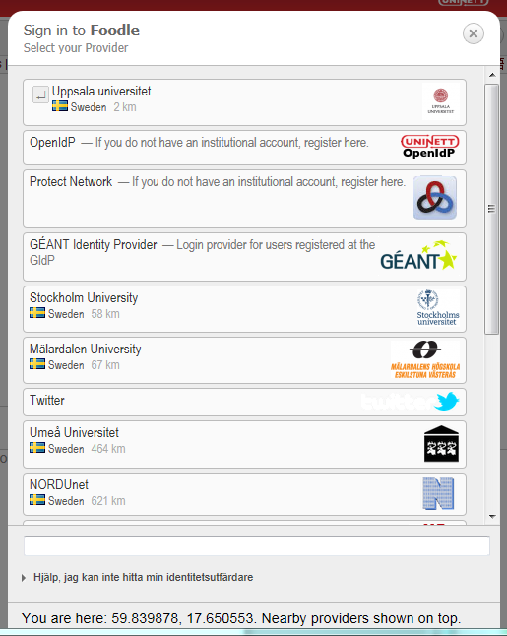
IdP Discovery Service med MDUI
mdui:DisplayName
mdui:Logo
mdui:GeolocationHint
mdui:Description

Slide 11
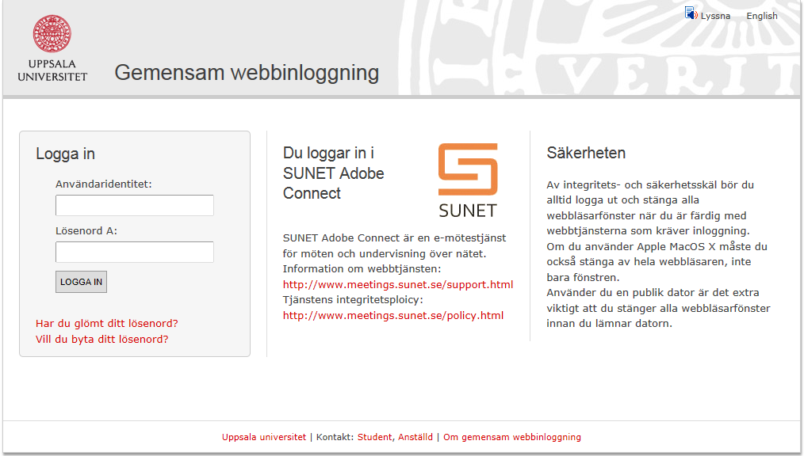
IdP Mockup med MDUI från SP
mdui:Logo
mdui:DisplayName
mdui:Description
mdui:InformationURL
mdui:PrivacyStatementURL

Slide 12
Mer information om MDUI
MDUI för IdP (information på svenska)
  http://wiki.swamid.se/display/SWAMID/SWAMID+IdP+MDUI+requirements
MDUI för SP (information på engelska)
  http://wiki.swamid.se/display/SWAMID/SP+Metadata+Extensions+for+Login+and+Discovery+User+Interface+%28MDUI%29
SWAMID Operations lägger in MDUI i metadata på uppmaning av respektive IdP och SP

Slide 13
Ännu mer
information
om MDUI

Slide 14
MDUI User Interface Information DisplayName
Visningsnamn på ett eller flera språk, kan ge bättre information än organisationsinformation i metadata
SWAMID2: BÖR för alla IdP och SP
Kommande SWAMID2 AL1: MÅSTE för alla IdP
Exempel:
  <mdui:DisplayName xml:lang="sv">Uppsala universitet</mdui:DisplayName>
  <mdui:DisplayName xml:lang="en">Uppsala University</mdui:DisplayName>

Slide 15
MDUI User Interface Information Description
En kortare beskrivning på max 140 tecken på ett eller flera språk om IdP resp. SP
SWAMID2: BÖR för alla IdP och SP
Kommande SWAMID2 AL1: MÅSTE för alla IdP
Exempel:
  <mdui:Description xml:lang="sv">Identity Provider för anställda, studenter och övriga verksamma vid Uppsala universitet.</mdui:Description>
  <mdui:Description xml:lang="en">The Uppsala University Identity Provider is used by employees and students at the university.</mdui:Description>

Slide 16
MDUI User Interface Information InformationURL
Webbadress till fördjupad information om IdP resp. SP
SWAMID2: Frivilligt för alla IdP och SP
Kommande SWAMID2 AL1: BÖR för alla IdP
Exempel:
  <mdui:InformationURL xml:lang="sv”> https://cas.user.uu.se/cas/om.html </mdui:InformationURL>
  <mdui:InformationURL xml:lang="en"> https://cas.user.uu.se/cas/about.html </mdui:InformationURL>

Slide 17
MDUI User Interface Information PrivacyStatementURL
För identitetsutgivare (IdP): Webbadress till identitetsutgivarens integritetspolicy för de identiteter som tillhandahålls genom identitetsutgivaren (FRIVILLIG för SWAMID2 och MÅSTE för kommande SWAMID2 AL1)
För tjänster (SP): Webbadress till tjänstens integritetspolicy som beskriver hur de hanterar information om användaren. Policyn ska bl.a. innehålla vilka attribut som krävs av tjänsten samt vad de används till.

Slide 18
MDUI User Interface Information Logo
HTTPS-baserad webbadress till en logotyp för IdP resp. SP
SWAMID2: BÖR för alla IdP och SP
Kommande SWAMID2 AL1: MÅSTE för alla IdP
Anges informationen krävs att vissa villkor är uppfyllda runt åtkomst till och format för logotypen (mer information finns på wikin)
Exempel:
  <mdui:Logo height="125" width="125"> https://cas.user.uu.se/ cas/uu_img/125_uu_logo_white.gif</mdui:Logo>

Slide 19
MDUI Discovery Hinting Information
Information för att ge intelligenta gissningar på lämplig IdP i en anvisningstjänst (DS)
Frivillig information för IdP
Finns tre typer av MDUI DHI
  IP-adresser i CIDR-block
    Exempel: <mdui:IPHint>130.238.128.0/17</mdui:IPHint>
  Domännamn
    Exempel: <mdui:DomainHint>uu.se</mdui:DomainHint>
  Geolokalisering
    Exempel: <mdui:GeolocationHint>geo:59.857583,17.629500 </mdui:GeolocationHint>

